Slide 1
IO1: Fortbildungsprogramm Modul 6: Wie man einen Geschäftsplan erstellt - PPT1

Slide 2
Modul 6: Inhalt
Business Model Canvas und Social Business Model Canvas
1
Businessplan, Bedeutung und Ausarbeitung
2

Slide 3
ZIELE
WISSEN
VERSTEHEN
WISSEN
WISSEN
die Definition eines Business Model Canvas (BMC) kennen
Verstehen der neun (9) Bausteine des Business Model Canvas
Wissen, wie man ein "Business Model Canvas" und ein "Social Business Model Canvas" entwickelt
Kenntnis der Existenz eines Social Business Model Canvas und der zusätzlichen Blöcke im Vergleich zu einem BMC

Slide 4
Business Model Canvas (BMC)
Sehen Sie sich dieses Video an: https://www.youtube.com/watch?v=N_gbN2aYAZs
Fragen:
Was hat es mit dem BMC auf sich?
Wie viele Kisten gibt es?
Ist die Entwicklung eines Business Model Canvas für große Organisationen relevant?
Wie oft müssen Sie es wiederholen?

Slide 5
Was ist ein Business Model Canvas?
Ein Geschäftsmodell ist ein Rahmen, der festlegt, wie ein Unternehmen durch die Bereitstellung von Werten (Produkten/Dienstleistungen) für seine Kunden langfristigen Wert in Form von Einnahmen generiert.
Mit anderen Worten, es beschreibt das Grundprinzip, wie eine Organisation Werte schafft, liefert und erfasst, und hilft Organisationen, ihre Geschäftsidee zu visualisieren und zu bewerten.
Das Ziel einer BMC ist es, Organisationen dabei zu unterstützen, ihre Aktivitäten durch die Veranschaulichung von potenziellen Kompromissen und
um Chancen im internen und externen Umfeld zu erkennen.

Slide 6
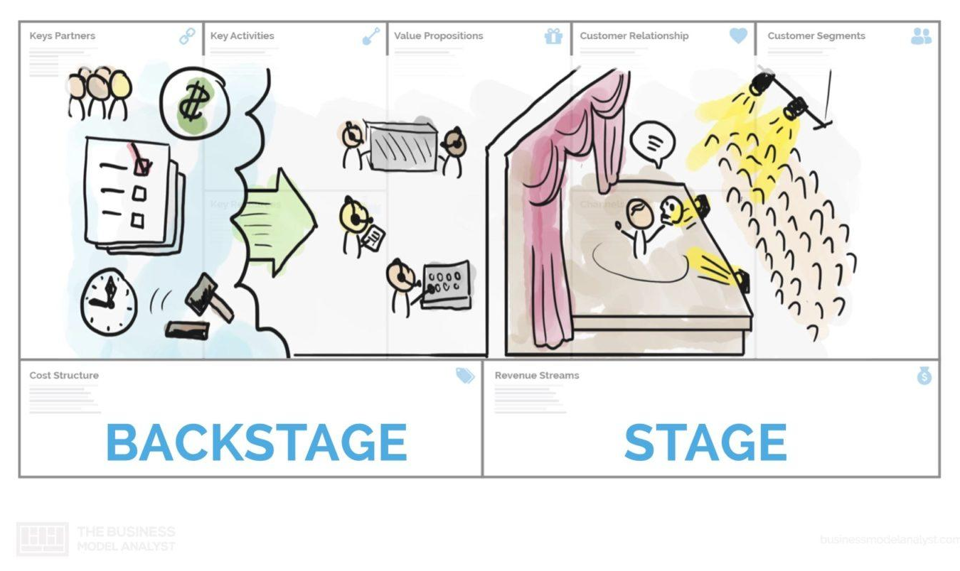
Business Model Canvas erklärt
Nach Osterwalder & Pigneur konzentriert sich die rechte Seite der Leinwand auf den Kunden oder den Markt und stellt somit externe Faktoren dar, auf die das Unternehmen keinen Einfluss hat,
Die linke Seite der Leinwand konzentriert sich auf das Unternehmen und stellt somit die internen Faktoren dar, die größtenteils unter seiner Kontrolle stehen.
In der Mitte befindet sich das Wertangebot, das den Austausch von Werten zwischen dem Unternehmen und seinen Kunden darstellt.
Quelle: https://businessmodelanalyst.com/business-model/

Slide 7
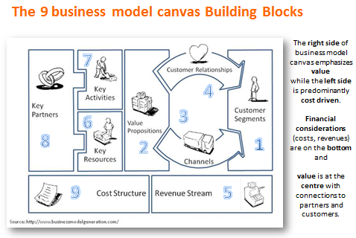
Bestandteile eines Business Model Canvas
Kunden-Segmente
Wert-Angebot
Kanäle
Kundenbeziehungen
Einkommensströme
Kostenstruktur
Wichtige Ressourcen
Wichtigste Aktivitäten
Wichtige Partner
Quelle: https://www.startuphughes.com/business-model-canvas/

Slide 8
Bestandteile eines Business Model Canvas
Kunden-Segmente
Die Kundensegmente werden nach folgenden Gesichtspunkten kategorisiert:
ein spezifisches Bedürfnis, das die Schaffung eines Produkts als Lösung für dieses Bedürfnis rechtfertigt (Wertversprechen)
ein zu erreichender Vertriebskanal
verschiedene Arten von Beziehungen
der Unterschied in der Höhe der Rentabilität, die jede Gruppe beiträgt
die Bereitschaft, für eine andere Version des Produkts oder der Dienstleistung zu zahlen, die auf ihre Präferenzen zugeschnitten ist.

Slide 9
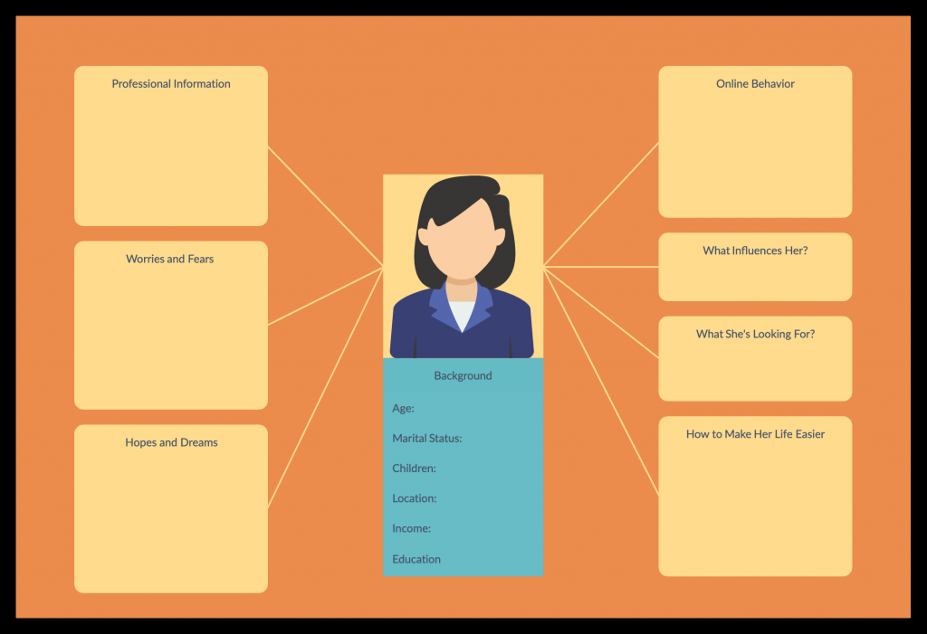
Bestandteile eines Business Model Canvas
Kunden-Segmente
Es gibt verschiedene Kundentypen, und der beste Weg, diese zu identifizieren, besteht darin, für jede dieser Gruppen eine Kundenpersona zu erstellen.
Stellen Sie die folgenden Fragen:
Für wen schaffen wir Werte?
Wer sind unsere wichtigsten Kunden, Klienten oder Nutzer?
Bei Neugründungen ist es ratsam, nur ein Kundensegment zu wählen, damit sich das Unternehmen ganz darauf konzentrieren kann, die Bedürfnisse dieses Segments zu verstehen und im Gegenzug den bestmöglichen Nutzen zu bieten.
Quelle: https://creately.com/blog/diagrams/business-model-canvas-explained/

Slide 10
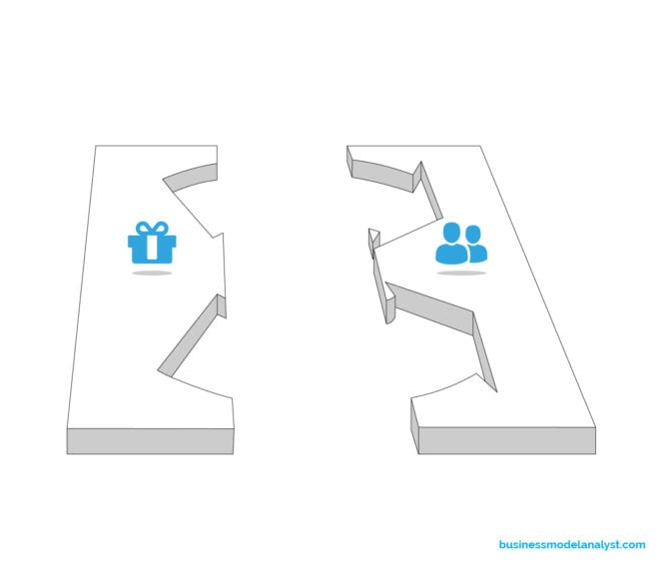
Bestandteile eines Business Model Canvas
Wert-Angebot
Ein wirksames Wertangebot verbindet das Kundenprofil mit den Elementen des Mehrwerts.
Die Identifizierung des Wertangebots erfolgt daher, indem man sich die Kundensegmente des Unternehmens ansieht und herausfindet, wo das Produkt und/oder die Dienstleistung das Problem des Zielkunden löst.
Der Wert, der den Kunden durch das Produkt und/oder die Dienstleistung geboten wird, kann sowohl quantitativ sein, z. B. der Preis eines Produkts, als auch qualitativ, z. B. das innovative Design.

Slide 11
Bestandteile eines Business Model Canvas
Wert-Angebot
Um ein einzigartiges Nutzenversprechen zu entwickeln, sollten Sie die folgenden Produkt- und/oder Dienstleistungsmerkmale berücksichtigen:
Neuheit: Die Innovation oder Neuartigkeit eines Produkts und/oder einer Dienstleistung.
Leistung: Neuer Wert für ein bereits traditionelles Produkt, d.h. die Aufwertung von Produkten oder Dienstleistungen.
Personalisierung: Wert durch Produkte und/oder Dienstleistungen, die den besonderen und spezifischen Bedürfnissen jedes Kundensegments entsprechen.
Status: Demonstration der Loyalität gegenüber einer bestimmten Produktmarke aufgrund ihres Designs oder ihrer überlegenen Qualität.
Preis: Im Falle neuer Marktteilnehmer, die ein billigeres Produkt oder eine billigere Dienstleistung anbieten.

Slide 12
Bestandteile eines Business Model Canvas
Wert-Angebot
Produkt- und/oder Dienstleistungsmerkmale (Fortsetzung):
Kostensenkung: Mehrwert durch ein verbessertes Kundenerlebnis bei gleichzeitiger Senkung der Kosten für das Produkt und/oder die Dienstleistung.
Risikominderung: Die Kunden fühlen sich mit dem Produkt und/oder der Dienstleistung sicher, weil es ein Element der Risikominderung im Verkaufsprozess gibt, z. B. eine erweiterte Garantie.
Zugänglichkeit: Die Produkte und/oder Dienstleistungen sind für neue Kundensegmente zugänglich.
Bequemlichkeit/Nutzbarkeit: Die Wertschöpfung durch die einfache und bequeme Nutzung eines Produkts und/oder einer Dienstleistung.

Slide 13
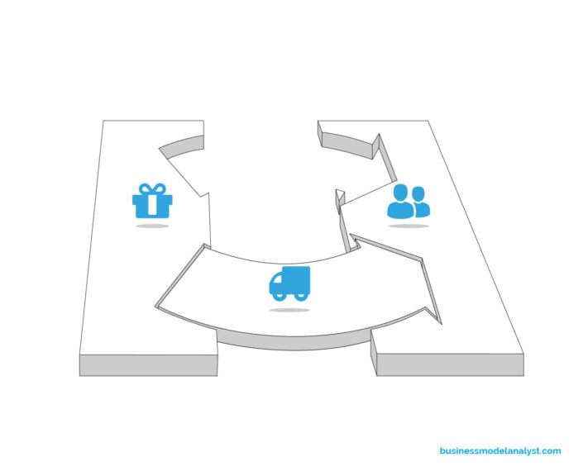
Bestandteile eines Business Model Canvas
Kanäle
Die Kanäle beschreiben, wie Sie mit Ihren Kundensegmenten kommunizieren und sie erreichen werden.
Sie spielen eine Schlüsselrolle, wenn es darum geht, das Bewusstsein für das Produkt und/oder die Dienstleistung zu schärfen und den Kunden das Wertangebot zu vermitteln, einschließlich der Unterstützung nach dem Kauf.
Es gibt eine Mischung von Kanälen, sowohl direkte, d.h. eigene Kanäle, als auch indirekte, d.h. Partnerkanäle, wie unten dargestellt:
Direkte Kanäle: Unternehmenswebsite, soziale Medien, interner Vertrieb usw.
Indirekte Kanäle: Partner-Websites, Großhandelsvertrieb, Einzelhandel usw.

Slide 14
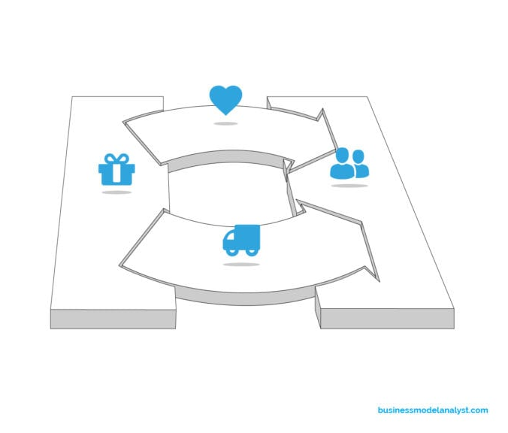
Bestandteile eines Business Model Canvas
Kundenbeziehungen
Jetzt ist es an der Zeit, die Art der Beziehung zu klären, die Sie mit jedem Kundensegment haben möchten, und wie Sie mit ihnen während ihrer Reise mit Ihnen interagieren werden.
Im Folgenden werden die sechs (6) Haupttypen aufgeführt:
Persönliche Betreuung: Die Interaktion mit dem Kunden erfolgt persönlich oder per E-Mail, per Telefon oder auf andere Weise.
Persönliche Betreuung: Einem einzelnen Kunden wird ein eigener Kundenbetreuer zugewiesen.
Selbstbedienung: Hier besteht keine Beziehung zum Kunden, aber es sind die notwendigen Instrumente vorhanden, die es den Kunden ermöglichen, sich selbst zu helfen.

Slide 15
Bestandteile eines Business Model Canvas
Kundenbeziehungen
Im Folgenden werden die sechs (6) Haupttypen aufgeführt (Fortsetzung):
Automatisierte Dienstleistungen: Es sind automatisierte Verfahren oder Maschinen vorhanden, die es den Kunden ermöglichen, die Dienstleistungen selbst zu erbringen.
Gemeinschaften: Es werden Online-Gemeinschaften geschaffen, in denen die Kunden jedes Produkt- und/oder Dienstleistungsproblem mit gegenseitiger Unterstützung selbständig lösen.
Co-Creation: Unternehmen ermöglichen ihren Kunden, sich aktiv an der Gestaltung oder Entwicklung des Produkts zu beteiligen.

Slide 16
Bestandteile eines Business Model Canvas
Einkommensströme
Der nächste Schritt besteht darin, herauszufinden, wie viel die Kunden bereit sind, für das Produkt und/oder die Dienstleistung zu zahlen, um die Einnahmeströme des Unternehmens zu definieren.
Es gibt zwei verschiedene Arten von Einkommensströmen:
Transaktionsbezogene Einnahmen: beziehen sich auf Kunden, die eine einmalige Zahlung leisten.
Wiederkehrende Einnahmen: beziehen sich auf Kunden, die laufende Zahlungen für fortlaufende Dienstleistungen oder Dienstleistungen nach dem Verkauf leisten.

Slide 17
Bestandteile eines Business Model Canvas
Einnahmeströme
Einkommensströme können auf folgende Weise generiert werden
Verkauf von Vermögenswerten: Verkauf eines physischen Produkts (Übertragung der Eigentumsrechte an den Käufer).
Nutzungsgebühr: dem Kunden für die Nutzung seines Produkts oder seiner Dienstleistung in Rechnung stellen.
Abonnementgebühr: Der Kunde wird für die regelmäßige und kontinuierliche Nutzung seines Produkts zur Kasse gebeten.
Verleih/Leasing/Miete: dem Kunden das ausschließliche Recht zur Nutzung eines Vermögenswerts für einen bestimmten Zeitraum in Rechnung stellen.
Lizenzierung: Erhebung von Gebühren beim Kunden für die Erlaubnis, das geistige Eigentum des Unternehmens zu nutzen.
Maklergebühren: Einnahmen, die durch die Vermittlung zwischen zwei oder mehreren Parteien erzielt werden.
Werbung: Erhebung von Gebühren vom Kunden für die Werbung für ein Produkt, eine Dienstleistung oder eine Marke auf Unternehmensplattformen

Slide 18
Bestandteile eines Business Model Canvas
Einnahmeströme
Die Prüfung dieses Blocks wird zu der Schlussfolgerung führen, ob die identifizierten Ströme rentabel sind oder nicht.
Darüber hinaus wird sichergestellt, dass die Kunden bereit sind, mehr zu zahlen, als die Kosten für Design und Produktion betragen.
Um dies zu überprüfen, sollten Sie die folgenden Fragen stellen:
Welche Vorteile bringen die Kunden dazu, mehr zu bezahlen?
Zu welchen Preisen erhalten die Kunden ähnliche Vorteile?
Welche Zahlungsart bevorzugen die Kunden?
Welchen Anteil an den Gesamteinnahmen der Organisation macht jeder Strom aus?

Slide 19
Bestandteile eines Business Model Canvas
Kostenstruktur
Es ist an der Zeit, die Kosten zu bewerten, die in jedem Element des Geschäftsmodells anfallen, von der Erstellung und Bereitstellung des Wertangebots über die Entwicklung von Einnahmequellen bis hin zur Pflege von Kundenbeziehungen.
Es gibt zwei Arten von Kostenstrukturen, die Sie verfolgen können:
Kostenorientiert: der Schwerpunkt liegt auf der Kostenminimierung/-reduzierung
Wertorientiert: Der Schwerpunkt liegt auf der Maximierung des Wertes für den Kunden/der Wertschöpfung
Tipp: Dieser Prozess wird einfacher, wenn zuerst die Schlüsselressourcen, Schlüsselaktivitäten und Schlüsselpartner der Organisation definiert werden.

Slide 20
Bestandteile eines Business Model Canvas
Kostenstruktur
Die Kostenstrukturen können die folgenden Merkmale aufweisen:
Fixe Kosten: Kosten, die unabhängig vom Umfang der Produktion gleich bleiben und zeitlich begrenzt sind, wie z. B. Gehälter und Mieten. Bei dieser Kostenstruktur konzentriert sich das Wertversprechen auf einen niedrigen Preis, maximale Automatisierung und umfassendes Outsourcing.
Variable Kosten: Kosten, die mit dem Umfang der Produktion korrelieren, wie z. B. die Kosten für den Einkauf von Rohstoffen, und die daher schwer vorhersehbar sind. Sie reagieren empfindlich auf die Nachfrage nach dem Produkt und steigen proportional zum Anstieg von Arbeit und Kapital.

Slide 21
Bestandteile eines Business Model Canvas
Kostenstruktur
Die Kostenstrukturen können die folgenden Merkmale aufweisen:
Skaleneffekte: Das Produkt wird zu einem niedrigeren Preis angeboten, da die durchschnittlichen Kosten pro Einheit sinken (die Gesamtkosten pro Einheit sinken mit zunehmender Größe der Produktion).
Verbundvorteile (Economies of Scope): Sie beziehen sich auf einen größeren Tätigkeitsbereich, in dem vorhandene Ressourcen und Prozesse gemeinsam genutzt werden können und die Gesamtkosten gesenkt werden.
So kann beispielsweise ein Unternehmen mit einer bestehenden Infrastruktur von der Verwendung derselben Software und Hardware profitieren.

Slide 22
Bestandteile eines Business Model Canvas
Wichtige Ressourcen
Sie legen fest, welche Art von Material, Ausrüstung und Personal für die Schaffung des Wertangebots benötigt wird.
Es gibt mehrere Arten von Schlüsselressourcen, die im Folgenden vorgestellt werden:
Physisch: Es handelt sich um die greifbaren Inputs und Strukturen, die zur Schaffung des Wertangebots verwendet werden, wie z. B. Gebäude, Fahrzeuge, Maschinen, Ausrüstungen, Verkaufsstellen, Vertriebsnetze und andere.
Intellektuell: immaterielle Vermögenswerte wie Marken, Patente, Urheberrechte, geschütztes Wissen, Datenbanken usw. Obwohl die Entwicklung dieser Ressourcen Zeit und Mühe erfordert, bieten diese Ressourcen der Organisation einen erheblichen Wert.

Slide 23
Bestandteile eines Business Model Canvas
Wichtige Ressourcen
Es gibt mehrere Arten von Schlüsselressourcen, die im Folgenden vorgestellt werden:
Menschen: Menschen sind oft die wichtigsten Ressourcen einer Organisation. Diese Ressource ist vor allem in Branchen von entscheidender Bedeutung, die menschlichen Kontakt, umfassendes Wissen und/oder Kreativität erfordern, wie z. B. Verkauf, Werbung und andere.
Finanzielle Ressourcen: Zu den finanziellen Ressourcen oder Garantien gehören Barmittel, Kreditlinien und Aktienpläne für Mitarbeiter. Bei einigen Organisationen, wie z. B. Banken, ist dies die stärkste Ressource, da sie stark davon abhängig sind.

Slide 24
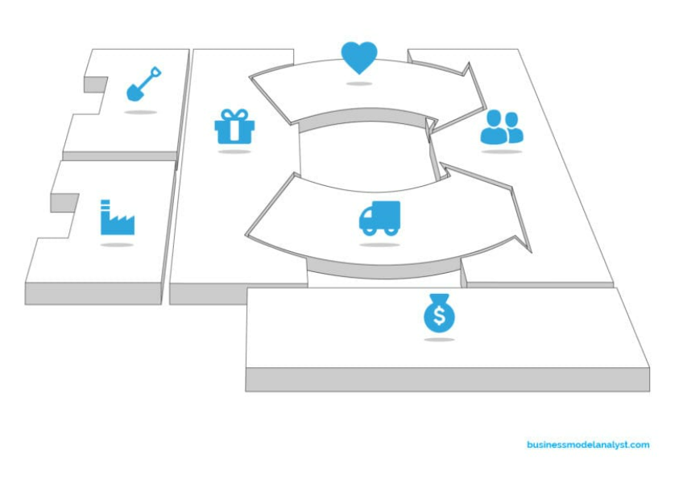
Bestandteile eines Business Model Canvas
Wichtigste Aktivitäten
Es gibt drei (3) Kategorien von Schlüsselaktivitäten, die im Folgenden vorgestellt werden:
Produktion: Hierunter fallen alle Maßnahmen im Zusammenhang mit der Produktentwicklung, d. h. der Entwurf, die Herstellung und die Lieferung eines Produkts in großen Mengen und/oder von hoher Qualität.
Problemlösung: Suche nach einzigartigen Lösungen für spezifische Probleme, z. B. Krankenhäuser, Beratungsunternehmen und Dienstleistungsanbieter. Dies erfordert kontinuierliches Lernen und Weiterbildung.
Plattform/Netzwerk: umfasst die Entwicklung und Wartung von Plattformen, z. B. stellt Microsoft ein zuverlässiges Betriebssystem zur Unterstützung von Softwareprodukten Dritter bereit.

Slide 25
Bestandteile eines Business Model Canvas
Wichtigste Aktivitäten
Die häufigsten Beispiele für Schlüsselaktivitäten sind die folgenden:
Forschung und Entwicklung (F&E): Dieser Bereich arbeitet mit anderen Bereichen innerhalb des Unternehmens zusammen, von der Produktion über den Vertrieb bis hin zum Marketing. Er umfasst F&E für die Erforschung neuer Produkte, die Entwicklung neuer Produkte, die Aktualisierung bestehender Produkte, die Qualitätskontrolle oder die Innovation.
Produktion: umfasst eine Reihe von Aktivitäten, die zu Schlüsselaktivitäten werden können, z. B. Produktauswahl und -design, Auswahl des Produktionsprozesses, korrekte Schätzung der Produktionskapazität und Produktionsplanung, Produktionskontrolle, Qualitäts- und Kostenkontrolle, Bestandskontrolle sowie Wartung und Austausch von Maschinen.

Slide 26
Bestandteile eines Business Model Canvas
Wichtigste Aktivitäten
Die häufigsten Beispiele für Schlüsselaktivitäten sind die folgenden:
Marketing: Dieser Bereich konzentriert sich auf das Wachstum und das Wertangebot der Organisation und umfasst verschiedene Funktionen, die zu Schlüsselaktivitäten werden können, wie z. B. die Konzeption und Umsetzung der Marketingstrategie, die Durchführung von Marktforschung, die Ermittlung von Produktentwicklungsmöglichkeiten, die Kommunikationsstrategie (z. B. Pressemitteilungen, Anzeigen, E-Mails), die Verkaufsunterstützung (z. B. Kundenkontakte und Werbematerial) und die Organisation und Durchführung von Veranstaltungen (z. B. Seminare, Produkteinführungen, Ausstellungen usw.)
Vertrieb und Kundendienst: Dieser Bereich ist für das gesamte Kundenerlebnis verantwortlich, einschließlich der Aufgaben, die zum Aufbau und zur Erhaltung der Kundenloyalität beitragen.

Slide 27
Bestandteile eines Business Model Canvas
Wichtige Partner
Schlüsselpartner beschreiben das Netzwerk von externen Lieferanten und Partnern, die die Organisationen bei der Durchführung ihrer Hauptaktivitäten unterstützen, sowohl im Hinblick auf die Rentabilität als auch auf die Effizienz.
Partnerschaften können vier (4) Hauptformen annehmen, die im Folgenden vorgestellt werden:
Strategische Allianzen: Partnerschaften zwischen Organisationen, die keine Konkurrenten sind, in einer Vereinbarung, die beiden Seiten Vorteile bringt.
Co-opetition: strategische Partnerschaften zwischen konkurrierenden Organisationen, um ihr Marktrisiko aufzuteilen.

Slide 28
Bestandteile eines Business Model Canvas
Wichtige Partner
Partnerschaften können vier (4) Hauptformen annehmen, die im Folgenden vorgestellt werden:
Joint-Ventures: Partnerschaften, die sich auf die Entwicklung eines neuen Unternehmens aufgrund neuer Marktchancen konzentrieren.
Käufer-Lieferanten-Beziehung: Dies ist die gängigste Form der Partnerschaft, die darauf abzielt, zuverlässige Lieferungen zu gewährleisten, indem eine Seite einen Qualitätslieferanten und die andere einen festen und wiederkehrenden Kunden erhält.

Slide 29
Social Business Model Canvas (SBMC)
Sehen Sie sich dieses Video an: https://www.youtube.com/watch?v=ZYfHJ6J4Qvk
Fragen:
Worin unterscheidet sich der SBMC vom BMC?
Was sind die zusätzlichen Bausteine in einem SBMC?

Slide 30
Was ist ein Social Business Model Canvas?
Der Social Business Model Canvas (SBMC) berücksichtigt die sozialen Aspekte, die notwendig sind, um eine soziale Wirkung zu erzielen, wie im Fall von gemeinnützigen Organisationen.
Es gibt drei (3) verschiedene Elemente, die im SBMC beobachtet werden können.
SBMC bietet sowohl einen finanziellen als auch einen sozialen Mehrwert.
Bei SBMC werden sowohl die Nutznießer als auch die Zahler identifiziert, analysiert und angemessen angesprochen.
SBMC erfordert, dass sowohl der Gewinn als auch die Auswirkungen überwacht und bewertet werden.

Slide 31
SBMC - Zusätzliche Komponenten
Soziale Auswirkungen Mission
Ein sozialer Auftrag ist der Grund, warum das soziale Unternehmen überhaupt existiert.
Nach der Identifizierung des sozialen Problems, das Sie angehen wollen, besteht der nächste Schritt darin, den konkreten Nutzen und die positiven künftigen Veränderungen zu bestimmen, die das Projekt der Gemeinschaft bringen soll.
Dieser Prozess wird Ihnen dabei helfen, Ihr soziales Wirkungsziel richtig zu formulieren.

Slide 32
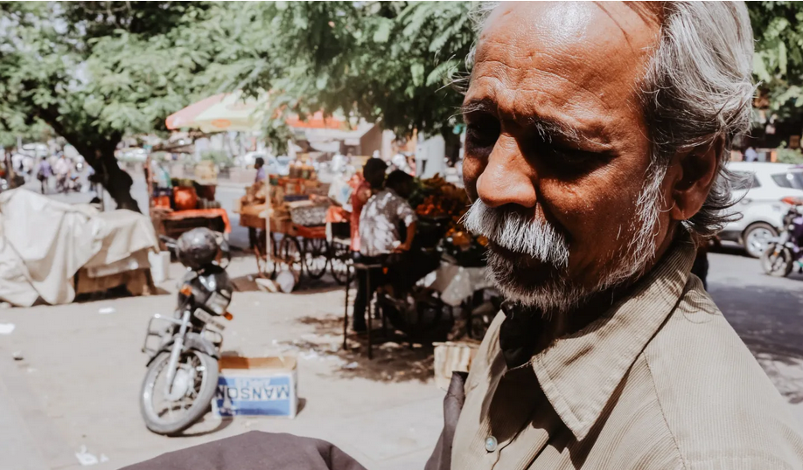
SBMC - Zusätzliche Komponenten
Soziale Auswirkungen Mission
Beispiel: Aravind - Beseitigung von unnötiger Blindheit in Indien
Dr. Govindappa Venkataswamy (allgemein bekannt als "Dr. V.") stellt sich eine einfache Frage: "Wie kann man unnötige Blindheit in Indien beseitigen, unabhängig davon, ob die Patienten in der Lage sind, die Behandlung zu bezahlen?".
Aravinds Vision ist es, eine mitfühlende und qualitativ hochwertige augenmedizinische Versorgung anzubieten, die für alle erschwinglich ist".
Das Ziel ist es, unnötige, vermeidbare Erblindung zu beseitigen.
https://socialbusinessdesign.org/aravind-business-model-case-study/
Quelle: https://socialbusinessdesign.org/aravind-business-model-case-study/

Slide 33
SBMC - Zusätzliche Komponenten
Begünstigte
Sie sind die Menschen, die direkt von dem Problem betroffen sind, sie sind mit dem sozialen Auftrag verbunden und sie sind diejenigen, die am meisten von den Aktivitäten des Unternehmens profitieren sollten.
Kunden sind Nutznießer, die es sich leisten können, für das vom Sozialunternehmen verkaufte Produkt und/oder die Dienstleistung zu bezahlen. Es gibt jedoch einige Begünstigte, die nicht in der Lage sind, für den erhaltenen Wert zu bezahlen.
Beim sozialen Unternehmertum besteht eine Diskrepanz zwischen den "Nutznießern" (Menschen, die im Mittelpunkt des Auftrags eines Sozialunternehmens stehen) und den "Kunden" (Menschen/Organisationen, die letztendlich für die Maßnahme bezahlen).

Slide 34
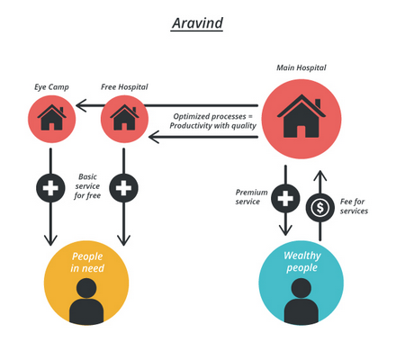
SBMC - Zusätzliche Komponenten
Begünstigte
Beispiel: Aravind - Beseitigung von unnötiger Blindheit in Indien
Man könnte sagen, dass Aravind sehbehinderte Menschen aller Art unterstützt. Die wahren Hauptnutznießer sind jedoch unterprivilegierte Inder, die sich die Behandlungen nicht leisten können.
Aravind ist bestrebt, allen sehbehinderten Menschen Zugang zu einer angemessenen Versorgung zu verschaffen, unabhängig davon, ob sie in der Lage sind, dafür zu bezahlen. Das ist also das eigentliche Ziel der Begünstigten.
(Quelle: https://bmtoolbox.net/stories/aravind/)

Slide 35
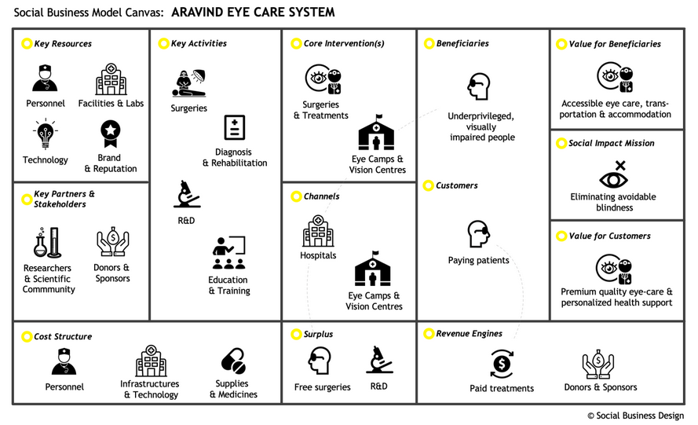
SBMC - Zusätzliche Komponenten
Überschuss
Da SBMC das Element der "Nutznießer" beinhaltet, müssen Sie daran denken, den Großteil Ihrer Überschüsse zu reinvestieren, was letztendlich zur Erfüllung Ihres Auftrags beitragen wird.
Das Einnahmemodell von Aravind sieht vor, dass Sponsoren und private Spender zusätzliche Einnahmen generieren, die dann in kostenlose Operationen für unterprivilegierte Patienten und in F&E-Aktivitäten reinvestiert werden.
Quelle: https://socialbusinessdesign.org/aravind-business-model-case-study/

Slide 36
Zusätzliche Aktivität
Besuch: https://socialbusinessdesign.org/recyclepoints-business-model-case-study/
Lesen Sie die Geschichte von RecyclePoints
Entwickeln Sie das RecyclePoints Modell und beantworten Sie dabei die folgenden Fragen:
Welches Geschäftsmodell wurde gewählt?
Nennen Sie Beispiele (wer) für jedes Element des Geschäftsmodells.
Wie trägt dieses Projekt zur Stärkung der lokalen Wirtschaft bei?
Wie trägt dieses Projekt zur Kreislaufwirtschaft bei?

Slide 37
SCHLÜSSELPUNKTE
Welches sind die wichtigsten Punkte des Business Model Canvas und des Social Business Model Canvas?

Slide 38
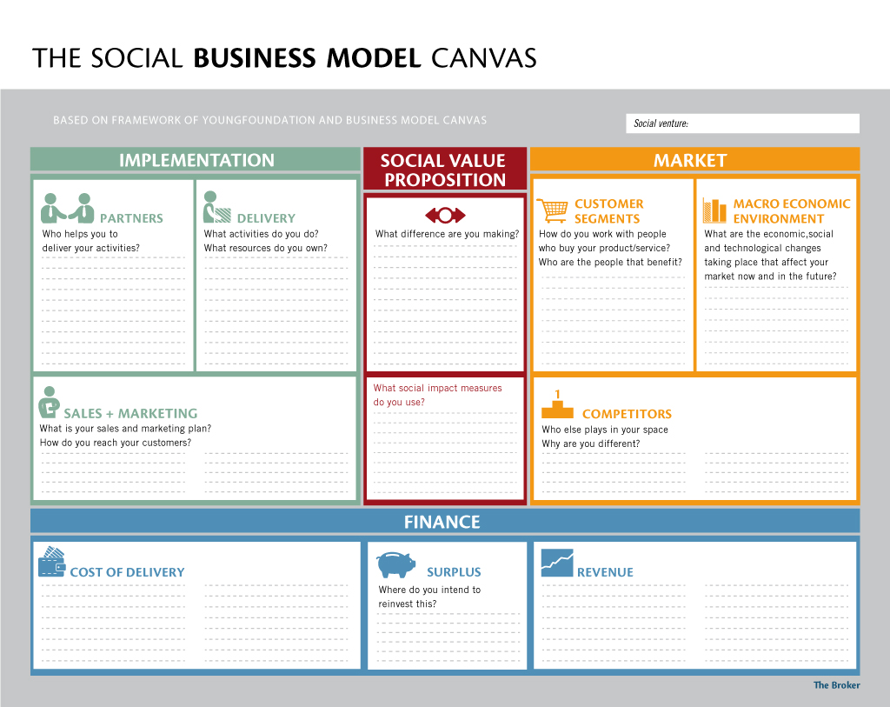
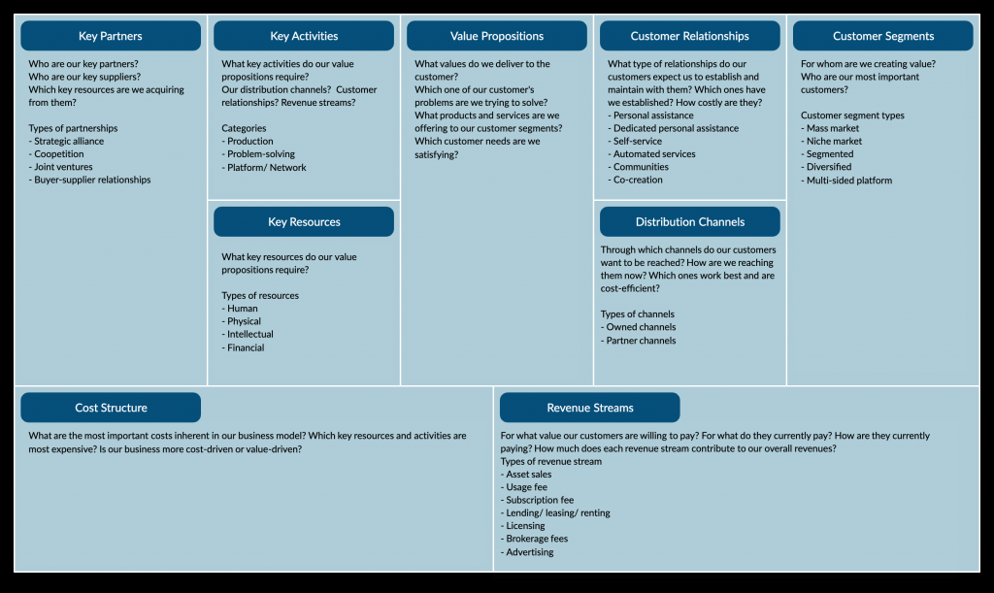
SCHLÜSSELPUNKTE
(Quelle: https://creately.com/blog/diagrams/business-model-canvas-explained/)
(Quelle: https://www.thebrokeronline.eu/doing-social-business-right/)

Slide 39
SCHLÜSSELPUNKTE
Denken Sie über die wichtigsten Punkte in diesem Modul nach 6.
Denken Sie darüber nach, was Sie in den heutigen Sitzungen gelernt haben, und versuchen Sie, die neuen Fakten herauszufinden, die Sie vor dem heutigen Tag nicht wussten.

Slide 40
"Die Unterstützung der Europäischen Kommission für die Erstellung dieser Veröffentlichung stellt keine Billigung des Inhalts dar, der ausschließlich die Meinung der Autoren wiedergibt, und die Kommission kann nicht für die Verwendung der darin enthaltenen Informationen verantwortlich gemacht werden." Projektnummer: 2020-1-UK01-KA226-VET-094435

